Slide 1

Ameliara Freire

Slide 2

Um programa de computador é um conjunto de instruções que descrevem uma tarefa que será executada por um computador.
Um programa de computador também é conhecido como software, software aplicativo, software de sistema ou simplesmente programa.
O termo software é mais utilizado quando é feita uma referência à parte não física do sistema computacional.
O termo hardware, que faz referência ao conjunto de componentes eletrônicos que constituem um computador.

Slide 3

Os programas que permitem ao usuário fazer uma ou mais tarefas específicas, como as planilhas eletrônicas, editores de texto e jogos são chamados de software aplicativo ou aplicação.
Já os programas que dão suporte funcional aos computadores, como os sistemas operacionais e drivers de dispositivos, são chamados de software de sistema.
Saiba Mais

Slide 4

Além dos software aplicativo e software de sistema, ainda é possivel utilizar a categoria: software embutido ou embarcado,destinado a funcionar dentro de uma máquina que não é um computador.
Normalmente, estes software têm um propósito muito específico, como, por exemplo:
  Controlar a injeção eletrônica de um carro
  Gerenciar o cozimento dos alimentos no forno de microondas.
Mais recentemente, surgiu também o software como serviço, que é um software que roda diretamente na internet, não sendo necessário instalar nada no computador do usuário.

Slide 5
O ato de desenvolver programas é chamado de programação de computadores.
A programação é o processo de escrita, teste e manutenção de um programa (ASCENIO e CAMPOS, 2002).
O desenvolvimento de programas baseado em metodologias ou processos formalizados é conhecido por engenharia de software.

Slide 6
Os programas são escritos em uma linguagem de programação.
Assim como o Português, o Inglês e o Espanhol, as linguagens de programação têm as suas regras e devemos segui-las para escrever nossos programas corretamente.
Portanto, a programação de computadores é uma ciência e, por isso, devemos seguir uma metodologia para termos como resultado:
  Programas seguros e eficientes.

Slide 7
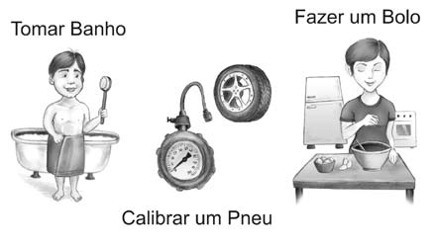
Em uma disciplina anterior, vocês aprenderam a desenvolver algoritmos, que são uma sequência de passos para realizar uma tarefa ou resolver um problema.
Utilizamos algoritmos no nosso cotidiano para realizar atividades corriqueiras, definindo a sequência de passos que deve ser executada para atingirmos um objetivo.

Slide 8
Para efetuarmos estas atividades, seguimos uma sequência lógica de passos.
Se esses passos não tiverem uma lógica, podemos não conseguir atingir o nosso objetivo.
Se vocês observarem, para fazer um bolo, existe uma ordem em que os ingredientes devem ser adicionados à receita, caso não sigamos esta ordem, o bolo não ficará bom.
Na programação irá ocorrer a mesma coisa, devemos passar as instruções ao computador, utilizando uma linguagem de programação, seguindo uma lógica – a lógica computacional.

Slide 9

É através das linguagens de programação que poderemos criar nossos programas.
Uma linguagem de programação é um conjunto de regras sintáticas e semânticas usadas para definir um programa.
O conjunto de códigos (palavras e símbolos), compostos de acordo com essas regras, constituem o código fonte do nosso programa.
Para ser executado pelo processador, o código fonte precisa ser traduzido para código de máquina.

Slide 10
Aprender uma linguagem de programação é um pouco similar a aprender um novo idioma.
Temos que saber o significado das palavras, as regras da estruturação das frases, etc., para podermos nos comunicar corretamente no novo idioma.

Slide 11
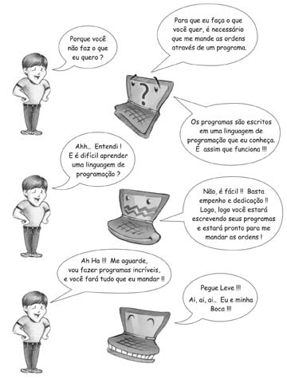
Linguagem
de
Programação

Slide 12
Existem várias linguagens de programação.
Vocês sabiam que cada linguagem de programação possui o seu conjunto de regras e um modo de funcionamento próprio?
A escolha de uma linguagem de programação para o desenvolvimento de um programa deve estar atrelada ao tipo de problema que deseja resolver.

Slide 13
De acordo com Sebesta (2003), as linguagens de programação vêm sendo classificadas de várias formas:
  Por geração, de acordo com o paradigma de programação
  Quanto ao grau de abstração, de acordo com a estrutura de tipos, dentre outras.
Uma das classificações mais utilizadas é quanto ao grau de abstração.
Segundo esta classificação, as linguagens de programação são divididas em três grupos:
  Linguagens de máquina
  Linguagens de baixo nível
  Linguagens de alto nível.

Slide 14
A linguagem de máquina
  É a linguagem natural dos computadores.
  Estas linguagens são ininteligíveis para o ser humano não treinado.
  As linguagens de máquina são representadas por sequências de bits (zeros e uns).
  Estas sequências representam instruções que serão executadas pelo processador do computador.
  As instruções correspondem a sequências muito simples de operações, tais como:
    Transferir um dado em memória para a CPU ou somar dois valores.

Slide 15
As linguagens de máquina(cont.)
  São dependentes do processador, isto é, uma determinada linguagem de máquina só poderá usada por um tipo de computador.

Slide 16
As linguagens de baixo nível
  São próximas da linguagem de máquina.
  No entanto, os zeros e uns que formam uma instrução foram substituídos por palavras que representam tais instruções, tornando-as um pouco mais legíveis.
  São mais voltadas para a máquina, isto é, são escritas usando as instruções do microprocessador do computador.
  São chamadas de linguagens Assembly (que significa montagem).

Slide 17
As linguagens de baixo nível
  Apresentam as seguintes vantagens:
    Os programas são executados com maior velocidade de processamento (já que são executadas diretamente pela máquina) e ocupam menos espaço na memória.
  No entanto, de modo geral, os programas em Assembly têm pouca portabilidade (um código gerado para um tipo de processador não serve para outro) e não são estruturados, tornando a programação mais difícil.

Slide 18
As linguagens de alto nível
  Podem ser divididas de acordo com a sua aplicação:
    Genéricas (como C, Java e Pascal, que servem para o desenvolvimento de programas de propósito geral)
    Específicas (como Fortran - utilizada para execução de cálculos matemáticos, LISP - desenvolvimento de aplicações na área de inteligência artificial e CLIPPER – utilizada para aplicações que manipulam bancos de dados).

Slide 19
As linguagens de alto nível
  As vantagens das linguagens de alto nível são:
    Portabilidade (por serem compiladas ou interpretadas podem ser executadas em várias plataformas com pouquíssimas modificações)
    Facilidade de desenvolvimento de programas. No entanto, as rotinas geradas são mais genéricas (e mais complexas) e por isso são mais lentas e ocupam mais memória.

Slide 20
Linguagem de Máquina 10110101 11100110 11000100 | Linguagem de Baixo Nível LOAD BASE ADD BONUS STORE SALARIO | Linguagem de Alto Nível Salario = Base + Bonus
Em qual tipo de linguagem vocês querem
programar? Nem precisamos parar para pensar, não é mesmo?

Slide 21
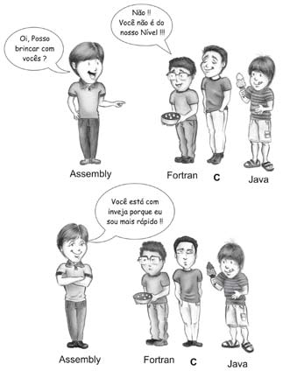
Linguagens de baixo nível
X
linguagens de alto nível

Slide 22

É uma linguagem de alto nível, compilada e estruturada.
No entanto, o C possui instruções de baixo nível, bem próximas à linguagem de máquina, que só o Assembler possui.
O objetivo dos seus criadores era usar o C para desenvolver o sistema operacional UNIX, que originalmente foi escrito em Assembly (linguagem de baixo nível).
Desde então, espalhou-se por muitos outros sistemas e tornou-se uma das linguagens de programação mais usadas, e influenciando o desenvolvimento de muitas outras linguagens como C++ e Java.

Slide 23
Existem inúmeras razões para que o C seja uma das linguagens mais preferidas dos programadores, e o porquê de sua ampla aceitação:
  Portabilidade entre máquinas e sistemas operacionais;
  Dados compostos em forma estruturada;
  Programas estruturados;
  Total interação com o sistema operacional;
  Código compacto e rápido, quando comparado ao código de outras linguagens de alto nível.

Slide 24

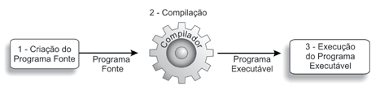
O desenvolvimento de um programa é dividido em três etapas:

Slide 25
1ª Etapa: Criação do programa fonte
  Consiste no “texto” formado pelo conjunto de comandos que nós desejamos que o computador execute.
  O programa fonte deve ser escrito respeitando as regras da linguagem.
  De modo geral, os programas fontes são digitados em editores de texto genéricos ou específicos dos ambientes de programação.

Slide 26
2ª Etapa: Compilação
  É um programa que verifica se o programa fonte não apresenta nenhum erro de sintaxe e gera o programa executável.
  Quando o programa fonte apresenta algum problema, dizemos que ocorreu um “erro de compilação”.
  Assim, o programador deverá avaliar o programa fonte, para a retirada de tais erros.
  Normalmente, os compiladores indicam os prováveis erros de sintaxe cometidos pelo programador.
  Se o programa não tiver erros de sintaxe, o compilador irá gerar o programa executável.

Slide 27
3ª Etapa: Execução do programa executável
  O programador deverá testar se o programa está produzindo os resultados esperados.
  Quando o programa apresenta algum erro nesta fase, como, por exemplo, mostrar um resultado incorreto, dizemos que ocorreu um “erro de lógica” ou “erro de execução”.
  Isso ocorre porque, apesar do programa não ter apresentado erros de sintaxe, o que tornou possível a geração do programa executável, a sequência de comandos não foi definida de forma correta.

Slide 28
3ª Etapa: Execução do programa executável
  Quando ocorre um erro de lógica, o programador deverá revisar o seu programa fonte e passá-lo novamente pela fase de compilação, para que um novo executável, sem erros, seja gerado.
  Como o compilador não nos avisa onde estão os erros de lógica, estes são mais difíceis de serem corrigidos.

Slide 29
3ª Etapa: Execução do programa executável
  Após ter certeza que o programa executável está correto, sem erros de lógica, o programador poderá entregá-lo ao seu cliente.
  É importante fazermos vários testes nos nossos programas.
  Testar com vários valores e verificar se está realmente tudo como esperado.
  Não fica bem nosso cliente ficar ligando, dizendo que o programa está com BUG!
  Lembrem-se sempre, o computador só executa as instruções que nós mandarmos.

Slide 30
3ª Etapa: Execução do programa executável
  Se houver erros, a responsabilidade será nossa que não fizemos o programa corretamente! Vocês não vão querer passar por uma situação como essa? Vão?
  Nós também devemos verificar a usabilidade do programa, ou seja, se o programa ficou fácil de ser utilizado pelo seu usuário.
  Quando o programa é de difícil utilização ou confunde o usuário, induzindo-o ao erro, ele perde o interesse em utilizá-lo ou comprá-lo.
  Também devemos verificar se nosso programa tem um bom desempenho, ou seja, se ele processa rapidamente as operações.
  Usuário não gosta de programa lento, não é mesmo?

Slide 31

1. Para que serve uma linguagem de programação?
2. Quais as desvantagens das linguagens de baixo nível?
3. Por que desejamos programas portáveis?
4. O que motivou a criação da linguagem C?
5. A linguagem C é de baixo ou alto nível?
6. A linguagem C é compilada ou interpretada?
7. Por que os erros de lógica são mais difíceis de serem
corrigidos?
8. Por que devemos nos preocupar com a usabilidade dos nossos programas?

Slide 32

Para ampliar os seus conhecimentos sobre os assuntos tratados nesta aula, visite o site da OReilly.:
http://oreilly.com/pub/a/oreilly/news/languageposter_0504.html
Foi disponibilizado um pôster, muitíssimo interessante, como uma “árvore genealógica” das principais linguagens de programação dos últimos 50 anos. Vale a pena dar uma olhada.
É muito importante que vocês se cadastrem em algum fórum de discussão sobre a linguagem C.
Assim, vocês poderão conversar e trocar ideias com programadores de C mais experientes.
Exemplos de fóruns de C: DevMedia e Linha de código.

